Slide 1


Z a i n w e s t u j m y r a z e m w ś r o d o w i s k o
Narodowy Fundusz Ochrony Środowiska i Gospodarki Wodnej
Program Priorytetowy Czyste Powietrze
Konferencja „Ochrona środowiska na terenach wiejskich – skutecznie i opłacalnie”
we współpracy z
Wojewódzkim Funduszem Ochrony Środowiska i Gospodarki Wodnej w Poznaniu
Sielinko, 8 czerwca 2022 roku

Slide 2
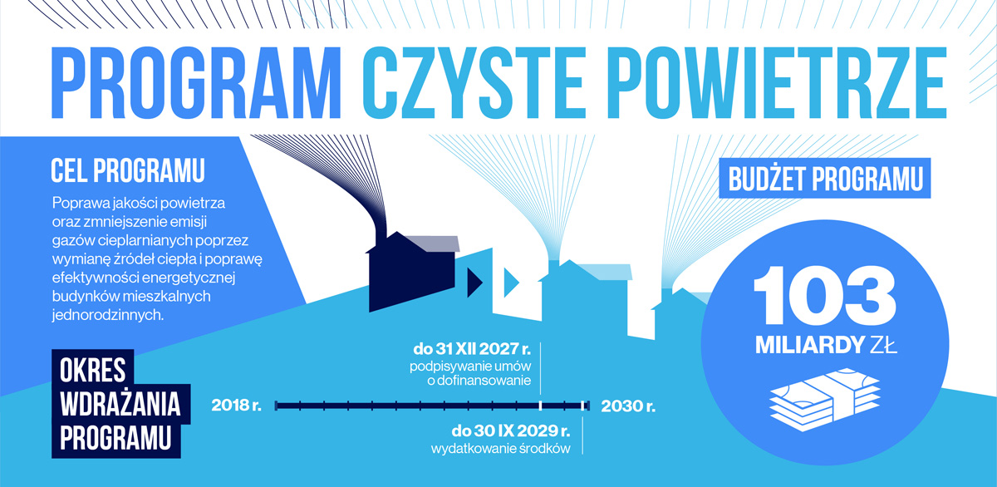

Slide 3
Podmioty w Programie Priorytetowym Czyste Powietrze
Podmioty wdrażające i obsługujące Program:
Narodowy Fundusz Ochrony Środowiska i Gospodarki Wodnej – opracowanie, finansowanie,
wojewódzkie fundusze ochrony środowiska i gospodarki wodnej – realizacja Programu i wypłata środków (właściwe ze względu na lokalizację budynku),
gminy:
    - wydawanie zaświadczeń potwierdzających prawo do podwyższonego i najwyższego poziomu dofinansowania – wszystkie gminy (właściwe ze względu na miejsce zamieszkania Beneficjenta),
- pomoc w wypełnianiu wniosków i ich przyjmowanie – dotyczy
tych gmin, które podpisały porozumienia z wfośigw,
banki – w oddziale banku, który przystąpił do Programu Czyste Powietrze istnieje możliwość złożenia wniosku o Kredyt Czyste Powietrze, a po przyznaniu kredytu – wniosku o dotację na częściową spłatę kapitału kredytu z programu Czyste Powietrze. Konsultant (pracownik banku) pomoże wypełnić dokumenty.

Slide 4
Rola gminy w Programie Priorytetowym Czyste Powietrze
  Wynikająca z obowiązków ustawowych – wydawanie zaświadczeń dotyczących dochodów beneficjentów.
  Wynikająca z podpisanych z WFOŚiGW w Poznaniu Porozumień dotyczących wspólnej realizacji Programu Priorytetowego Czyste Powietrze, czyli:
    promocja programu na terenie gminy,
    informowanie mieszkańców gminy o zasadach Programu,
    identyfikacja potrzeb i problemów związanych z wdrażaniem Programu,
    pomoc w przygotowywaniu i wydruk wniosków,
    przekazywanie wniosków do WFOŚiGW w Poznaniu,
    pomoc przy rozliczaniu przyznanych dofinansowań.
  Lista 200 wielkopolskich gmin wspierających Program Czyste Powietrze:
  https://www.wfosgw.poznan.pl/czyste-powietrze/gminy-w-pp-czp/

Slide 5
Kto może skorzystać z programu?
Beneficjentem programu Czyste Powietrze może zostać właściciel lub współwłaściciel budynku mieszkalnego jednorodzinnego lub wydzielonego w takim budynku lokalu mieszkalnego z wyodrębnioną księgą wieczystą.
W przypadku współwłasności, Wnioskodawca może otrzymać dofinansowanie, jeżeli przedłoży zgodę wszystkich pozostałych współwłaścicieli na realizację przedsięwzięcia.
Wnioskodawca może udzielić pełnomocnictwa osobie fizycznej lub prawnej która złoży w jego imieniu wnioski i inne dokumenty niezbędne do uzyskania dotacji. Pełnomocnictwo musi być podpisane własnoręcznie przez Wnioskodawcę i dołączone do wniosku o dofinansowanie.
Kryteria dochodowe dla wnioskodawcy są zróżnicowane w zależności od stopnia dofinansowania na który wnioskodawca składa wniosek i zostaną omówione na kolejnych slajdach.

Slide 6
Formy dofinansowań
Dotacja | Dotacja na częściową spłatę kapitału kredytu bankowego
Możliwość złożenia wniosku: Portal gov.pl, Portal Beneficjenta na stronie WFOŚiGW w Poznaniu, Urzędy gmin z którymi podpisano porozumienie w sprawie realizacji programu, WFOŚiGW w Poznaniu (po uprzednim uzgodnieniu terminu). W przypadku składania wniosku przez gov.pl wniosek podpisuje się elektronicznym podpisem zaufanym, w pozostałych przypadkach podpis na wniosku składa się odręcznie. 3 stopnie dofinansowań : podstawowy, podwyższony i najwyższy. | Wniosek o dotację należy złożyć w tym samym banku, w którym Wnioskodawca wnioskuje o kredyt. Kwota udzielonego kredytu (wyłącznie na cele zgodne z Programem) musi być wyższa niż kwota wnioskowanej dotacji. Lista banków, które przystąpiły do wdrażania programu dostępna jest na stronie internetowej WFOŚiGW w Poznaniu. 2 stopnie dofinansowań : podstawowy i podwyższony.

Slide 7
Trzy stopnie dofinansowania w PP Czyste Powietrze
Stopień podstawowy | Stopień podwyższony | Stopień najwyższy
Dochód roczny Wnioskodawcy (stanowiący podstawę obliczenia podatku) poniżej 100 000 zł. W przypadku uzyskiwania dochodów z różnych źródeł, dochody sumuje się, przy czym suma ta nie może przekroczyć kwoty 100 000 zł. | Przeciętny miesięczny dochód na jednego członka gospodarstwa domowego nie przekracza kwoty: • 1564 zł w gosp. wieloosobowym, • 2189 zł w gosp. jednoosobowym. Dodatkowo, roczny przychód z tytułu prowadzenia pozarolniczej działalności gosp. nie może przekroczyć trzydziestokrotności kwoty min. wynagrodzenia za pracę. | Przeciętny miesięczny dochód na jednego członka gospodarstwa domowego nie przekracza kwoty: • 900 zł w gospodarstwie wieloosobowym, • 1260 zł w gosp. jednoosobowym, lub wnioskodawca ma ustalone prawo do otrzymywania zasiłku stałego, zasiłku okresowego, zasiłku rodzinnego lub specjalnego zasiłku opiekuńczego, potwierdzone w zaświadczeniu wydanym przez właściwy organ. Dodatkowo, roczny przychód z tytułu prowadzenia pozarolniczej działalności gospodarczej nie może przekroczyć dwudziestokrotności kwoty minimalnego wynagrodzenia za pracę (określonego w rozporządzeniu Rady Ministrów).

Slide 8
Okres realizacji inwestycji
Ścieżka składania wniosku | Stopnie intensywności dofinansowania | Kwalifikowalność kosztów przed datą złożenia wniosku o dof. | Okres realizacji liczony od daty złożenia wniosku o dofinansowanie
Przez WFOŚiGW | Stopień podstawowy | Tak, do 6 m-cy wstecz | Do 30 m-cy
 | Stopień podwyższony | Tak, do 6 m-cy wstecz | Do 30 m-cy
 | Stopień najwyższy | Tak, do 6 m-cy wstecz | Do 36 m-cy
Przez BANK który przystąpił do Programu | Stopień podstawowy | Nie | Do 18 m-cy
 | Stopień podwyższony | Nie | Do 18 m-cy
 | Stopień najwyższy | NIEDOSTĘPNY

Slide 9
Zakres dotowanych przedsięwzięć
Wymiana źródła ciepła (wymianie podlegają tylko piece na paliwo stałe),
Przyłącze do sieci ciepłowniczej lub gazowej,
Modernizacja instalacji centralnego ogrzewania,
Modernizacja instalacji ciepłej wody użytkowej,
Wentylacja mechaniczna z odzyskiem ciepła (rekuperacja),
Mikroinstalacja fotowoltaiczna (tylko przy wymianie źródła ciepła),
Ocieplenie przegród budowlanych,
Wymiana stolarki okiennej i drzwiowej,
Audyt energetyczny (pod warunkiem realizacji jego zaleceń),
Dokumentacja projektowa (dotyczy wybranych przedsięwzięć),
Ekspertyzy (ornitologiczna i chiropterologiczna).

Slide 10
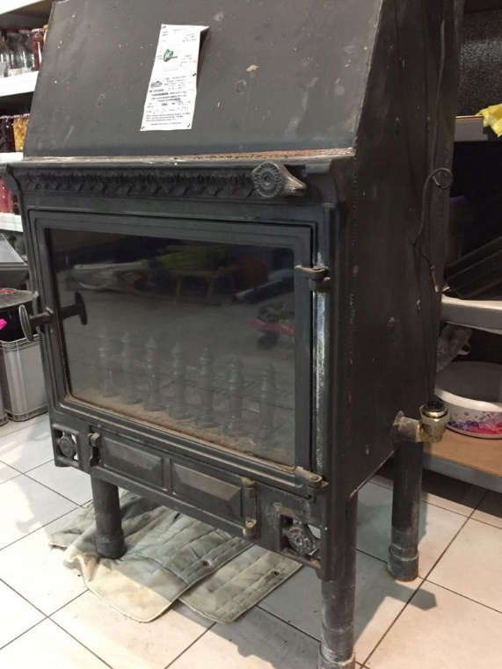
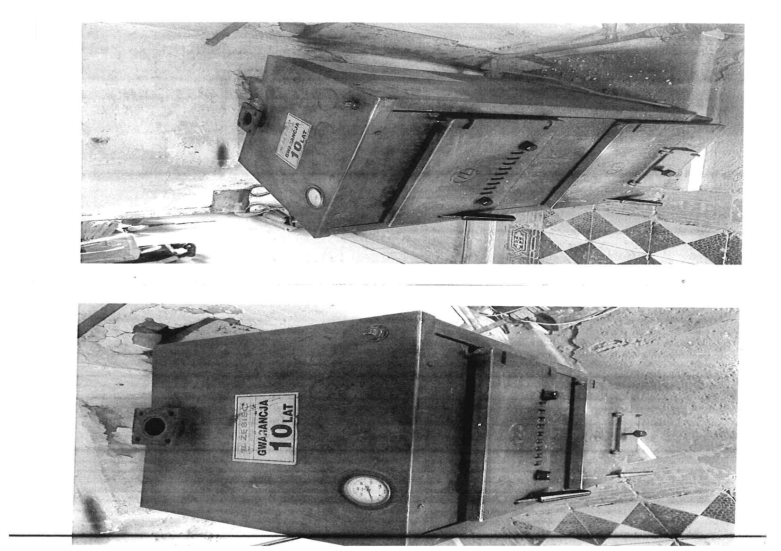
Główny cel programu – likwidacja kopciuchów
  Nie chcę usnąć starego pieca? Chcę zostawić kominek niespełniający wymogów ustaw antysmogowych =
  Nie skorzystam z dotacji!

Slide 11
Wymiana źródeł ciepła i ochrona przed wysokimi kosztami ogrzewania
Około 80 % energii w budynkach jednorodzinnych
zużywane jest na ich ogrzanie.
Utrzymanie w domu odpowiedniej temperatury
jest tym trudniejsze, im większa jest różnica między
temperaturą panującą na zewnątrz a tą wewnątrz budynku.
Straty ciepła można efektywnie ograniczyć dzięki
ociepleniu budynku oraz wymianie okien i drzwi.

Slide 12
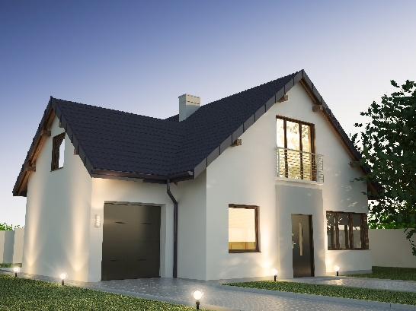
Przedsięwzięcie bez wymiany źródła ciepła?
Budynek posiada źródło ciepła
Spełniające wymagania, pozwolenie
na budowę wydano przed 2014 r.
Zakup i montaż wentylacji
mechanicznej z odzyskiem
ciepła
Wymiana stolarki
okiennej i drzwiowej
Ocieplenie przegród budowlanych
(dach, stropodach, ściany zewnętrzne,
podłoga na gruncie)
W przypadku wykonywania prac termomodernizacyjnych możliwość dofinansowania
kosztów wykonania audytu energetycznego, dokumentacji projektowej czy ekspertyz.

Slide 13
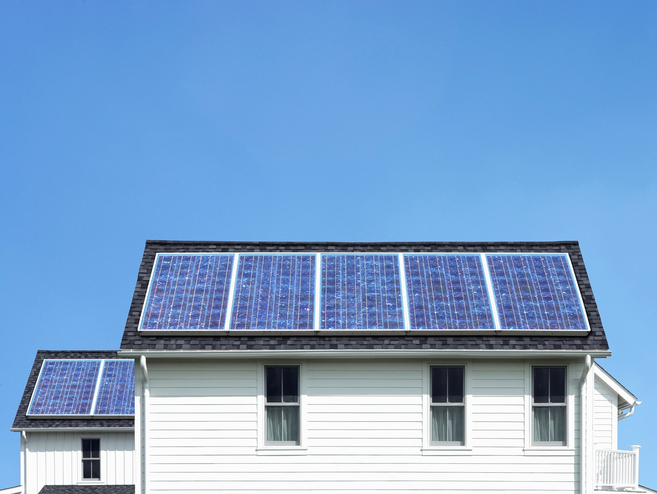
Dotacja na zakup i montaż instalacji fotowoltaicznej
Tylko
Przy jednoczesnej wymianie nieefektywnego źródła ciepła

Slide 14
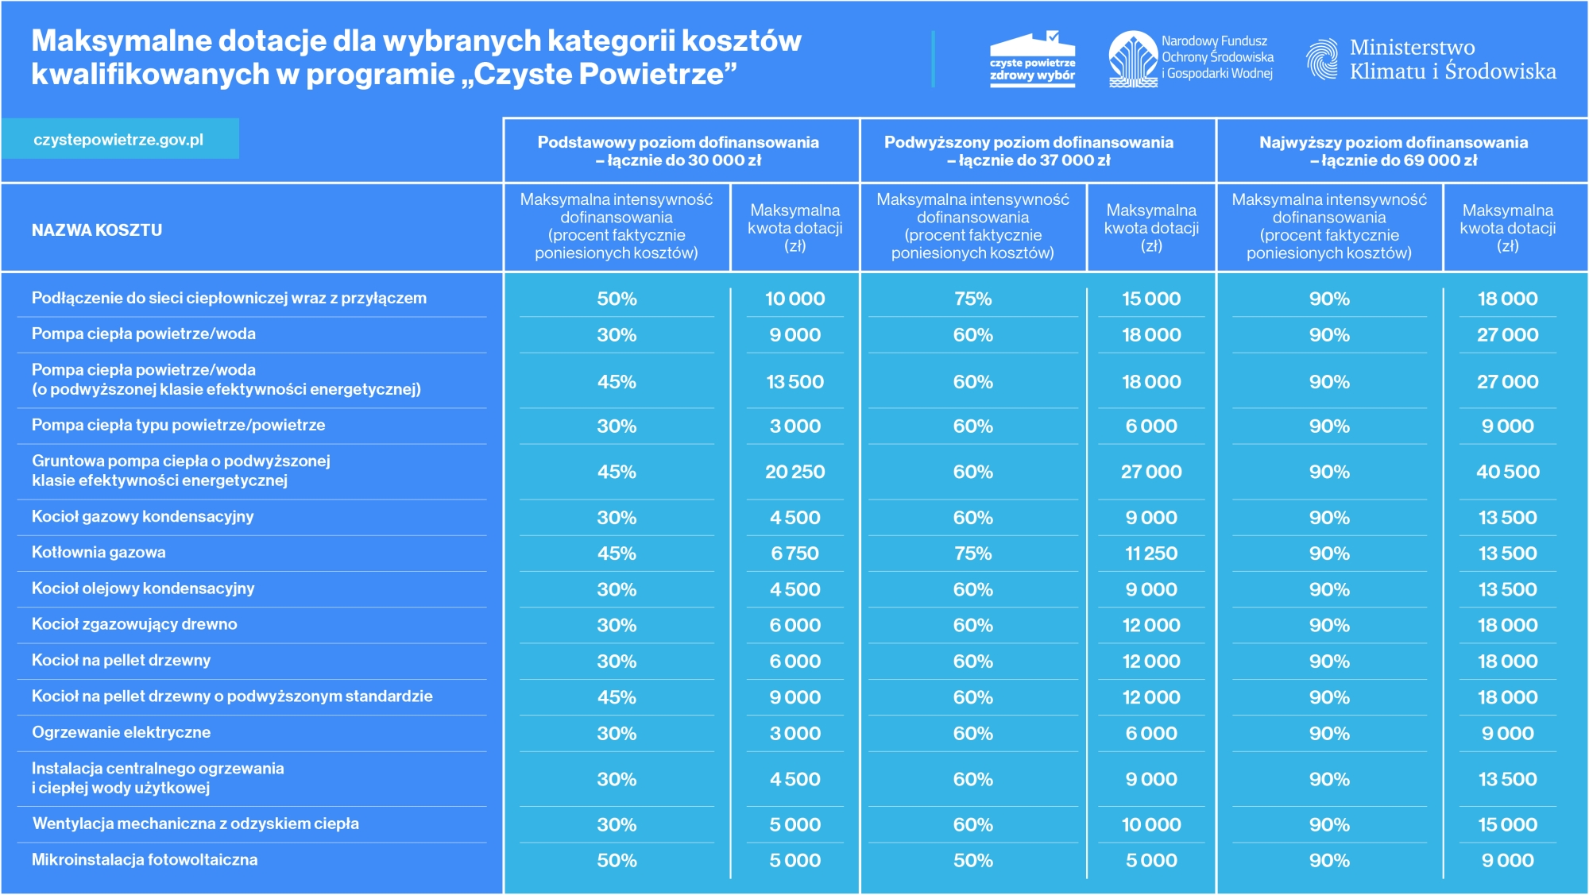
Przykładowe procentowe intensywności dofinansowania i maksymalne kwoty dotacji

Slide 15
Maksymalny poziom dotacji dla całego przedsięwzięcia obejmującego wymianę źródła ciepła
Istnieje limit całkowitej wysokości dotacji dla całego przedsięwzięcia.
Limit zależy od poziomu dofinansowania jak i zakresu przedsięwzięć
Poziom podstawowy (z pompami ciepła wymienionymi poniżej) | Poziom podstawowy (bez pomp ciepła wymienionych poniżej) | Poziom podwyższony | Poziom najwyższy
wymiana źródła ciepła na pompę ciepła (wodną lub gruntową) wentylacja mechaniczna termomodernizacja dokumentacja | wymiana źródła ciepła na inne niż pompa ciepła (wodna lub gruntowa) wentylacja mechaniczna termomodernizacja dokumentacja | wymiana źródła ciepła wentylacja mechaniczna termomodernizacja dokumentacja | wymiana źródła ciepła wentylacja mechaniczna termomodernizacja dokumentacja
Maksymalnie do: 25 000 zł + 5 000 zł fotowoltaika | Maksymalnie do: 20 000 zł + 5 000 zł fotowoltaika | Maksymalnie do: 32 000 zł + 5 000 zł fotowoltaika | Maksymalnie do: 60 000 zł + 9 000 zł fotowoltaika

Slide 16
Maksymalny poziom dotacji dla przedsięwzięcia nie obejmującego wymiany źródła ciepła
Podstawowy poziom dofinansowania | Podwyższony poziom dofinansowania | Najwyższy poziom dofinansowania
Dostępne w tym wariancie dofinansowania rodzaje przedsięwzięć: wentylacja mechaniczna z rekuperacją, termomodernizacja (ocieplenie przegród budowlanych, wymiana stolarki okiennej i drzwiowej), audyt, dokumentacja projektowa, ekspertyzy, brak wymiany źródła ciepła (już spełnia wymogi).
10 000 zł | 15 000 zł | 30 000 zł

Slide 17
Pozostałe zasady PP Czyste Powietrze
Czas oceny wniosku liczony od momentu wpływu wniosku do WFOŚiGW w Poznaniu do momentu decyzji Zarządu (o przyznaniu dofinansowania bądź odmowie) wynosi 30 dni. Czas jest wstrzymywany do momentu dostarczenia wymaganych dokumentów (jeżeli takowa sytuacja nastąpi). W przypadku wniosków ze ścieżki bankowej czas ten wynosi 14 dni.
Rozliczenia przedsięwzięcia dokonujemy za pomocą wniosków o płatność do których załączamy m.in.: kopie faktur, protokoły odbioru prac, dokumentacje, audyty, karty techniczne urządzeń oraz inne wymagane dokumenty. (wszystkie dokumenty wystawione na nazwisko wnioskodawcy). Szersze informacje na ten temat na stronie: https://www.wfosgw.poznan.pl/czyste-powietrze/rozlicz/
Trwałość przedsięwzięcia dofinansowanego z PP Czyste Powietrze: 5 lat,
Istnieje możliwość kontroli przedsięwzięcia przez NFOŚiGW/WFOŚiGW lub podmioty zewnętrzne przez nie wyznaczone.

Slide 18
Przydatne narzędzia PP Czyste Powietrze
1. Pomocne narzędzia do poprawnej realizacji przedsięwzięć takie jak:
Kalkulator dotacji,
Kalkulator do wyliczenia grubości ocieplenia budynków (izolacji termicznej),
Lista zweryfikowanych urządzeń i materiałów kwalifikujących się do dofinansowania
znajdziemy na stronie: https://www.wfosgw.poznan.pl/czyste-powietrze/zrealizuj/

Slide 19
Ulga termomodernizacyjna a Program Czyste Powietrze
  Ulgę możemy stosować łącznie z PP Czyste Powietrze,
  Ulgą termomodernizacyjną możemy objąć to czego nie objęła dotacja, np. za wymianę pieca kosztującą 15 tysięcy zł dostaliśmy 4,5 tyś zł dotacji to pozostałe 10,5 tysięcy zł wpisujemy do ulgi termomodernizacyjnej jako odliczenie od podstawy opodatkowania,
  Podmiot odpowiedzialny – Urząd Skarbowy,
  Szersze informacje pod adresem:
  https://czystepowietrze.gov.pl/ulga-termomodernizacyjna/

Slide 20
Źródła informacji o Programie Priorytetowym
Czyste Powietrze
Ogólnokrajowa infolinia Programu Czyste Powietrze:
22 340 40 80
  Infolinia Czystego Powietrza WFOŚiGW w Poznaniu
  61 449 92 54, 61 449 92 55

Slide 21
Adresy stron internetowych z pełnymi informacjami o PP Czyste Powietrze
https://www.wfosgw.poznan.pl/czyste-powietrze/informacje-o-programie/
https://czystepowietrze.gov.pl/czyste-powietrze/ *
*na tej stronie jest dostępna również lista banków prowadzących nabór wniosków o dotacje z PP Czyste Powietrze na częściową spłatę kapitału kredytu bankowego

Slide 22

Dziękujmy za uwagę

